Slide 1

2025-2026年度 中三選科講座1 – 大學要求
Mr. Sze

Slide 2

講座內容
中三升學途徑
入讀一般要求
各大院校
院校常見學院
常見迷思
熱門專業

Slide 3
講座內容
中三升學途徑
入讀一般要求
各大院校
院校常見學院
常見迷思
熱門專業

Slide 4
中三呢年，點解咁重要？
選科
→ 就業
→ 薪酬及待遇
→ 生活
→ 大學

Slide 5
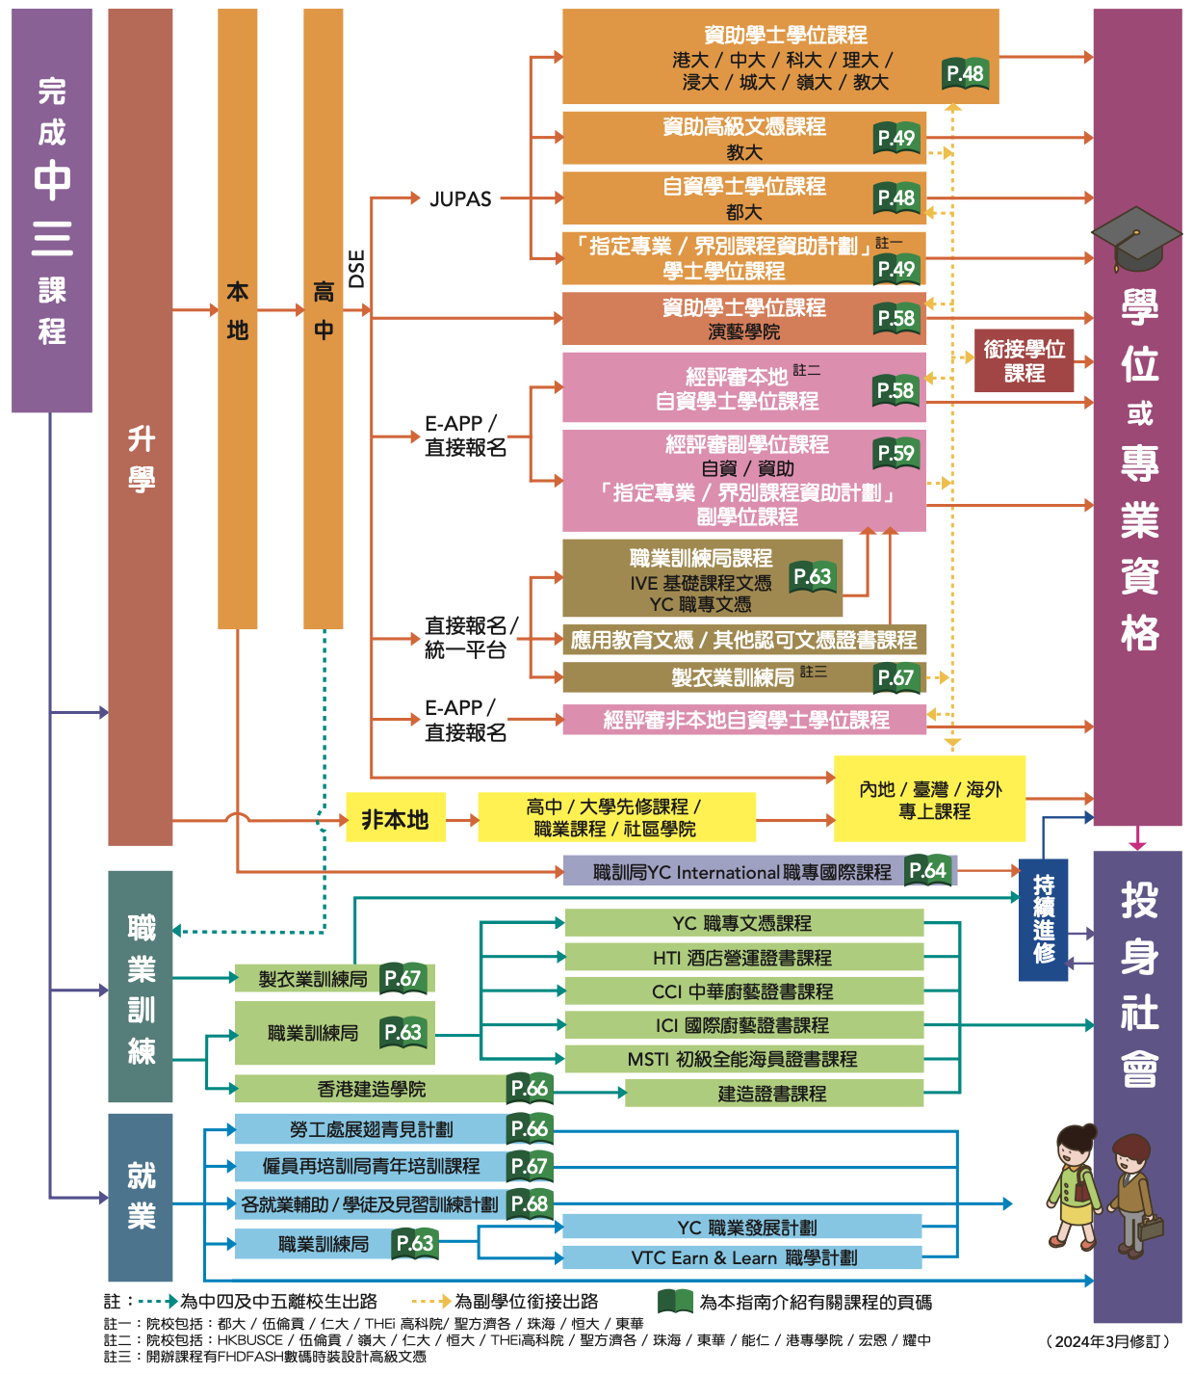
中三之後，有何出路？

Slide 6
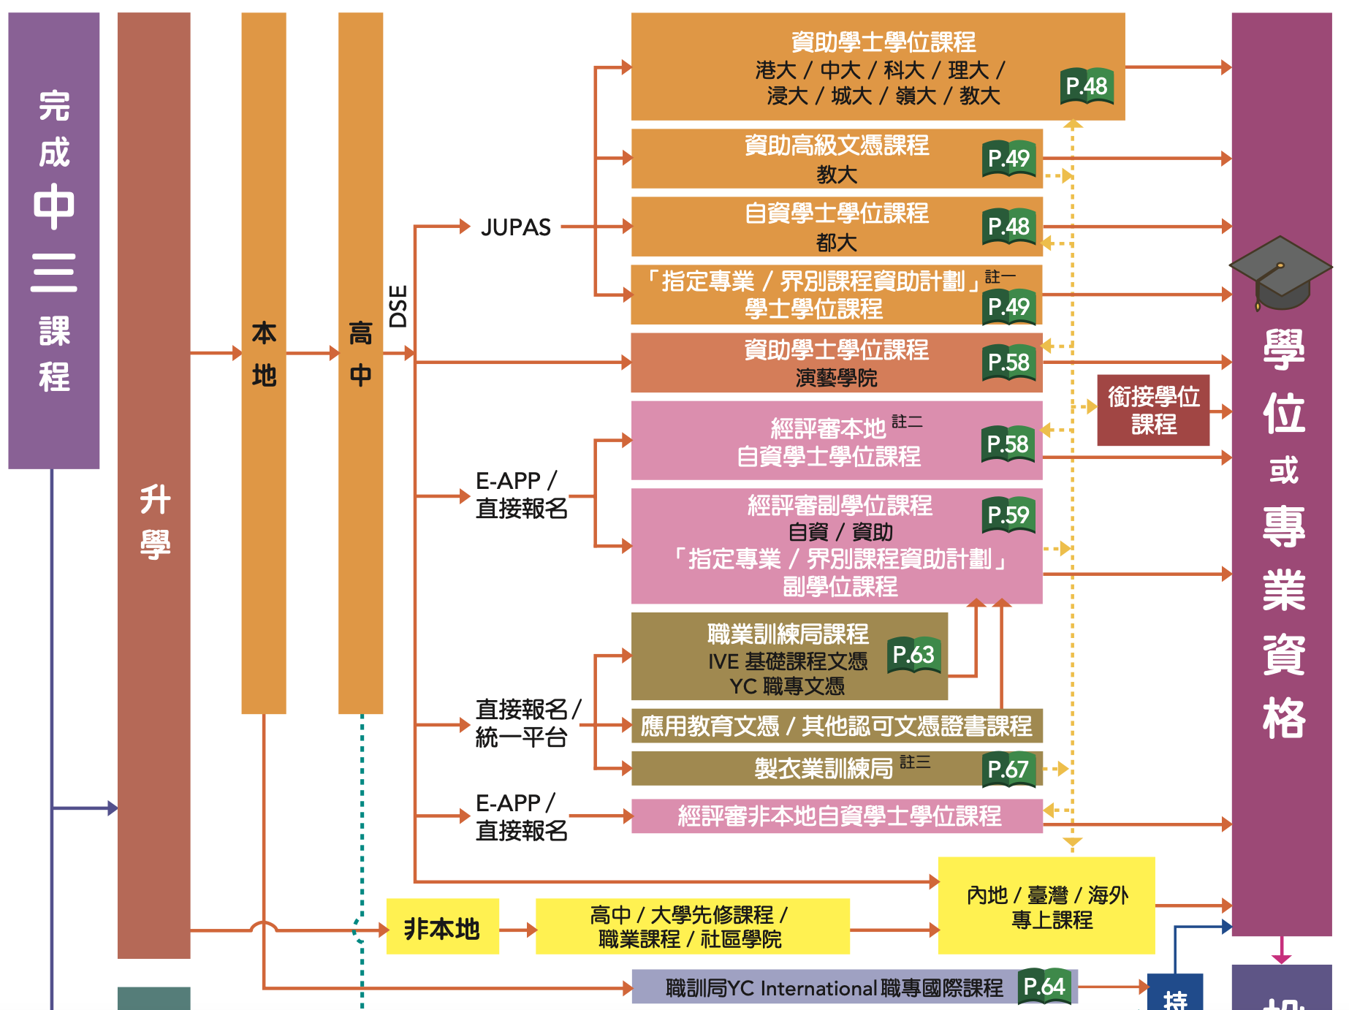
中三之後，有何出路？

Slide 7
講座內容
中三升學途徑
入讀一般要求
各大院校
院校常見學院
常見迷思
熱門專業

Slide 8
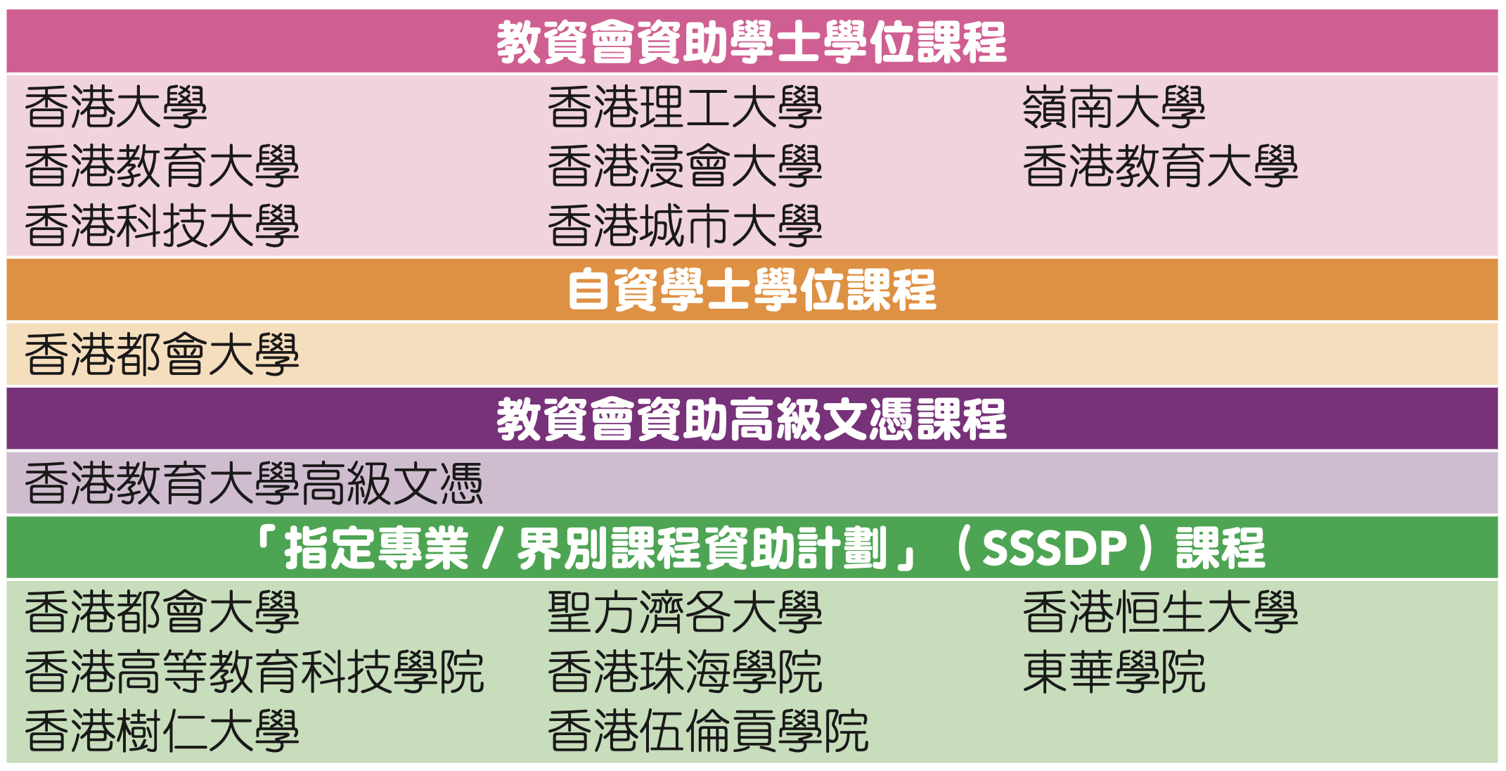
香港主要大學列表

Slide 9
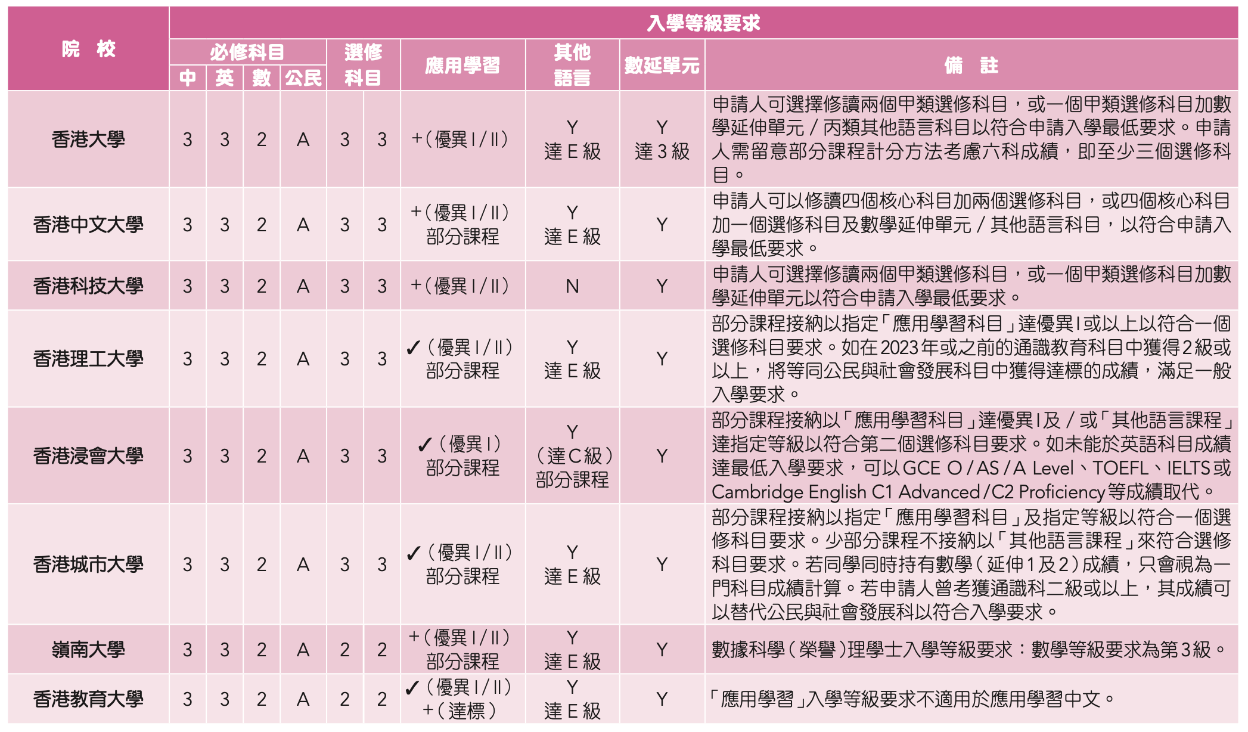
教資會資助學士學位 課程

Slide 10
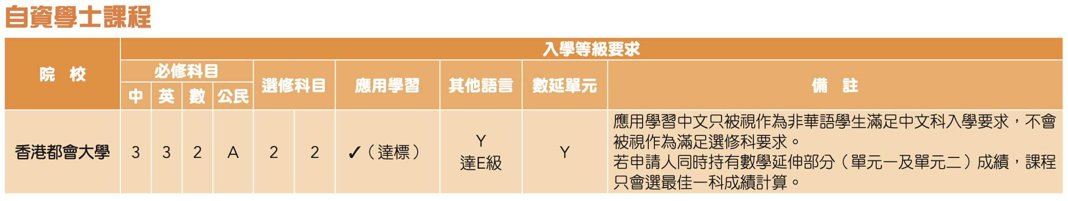
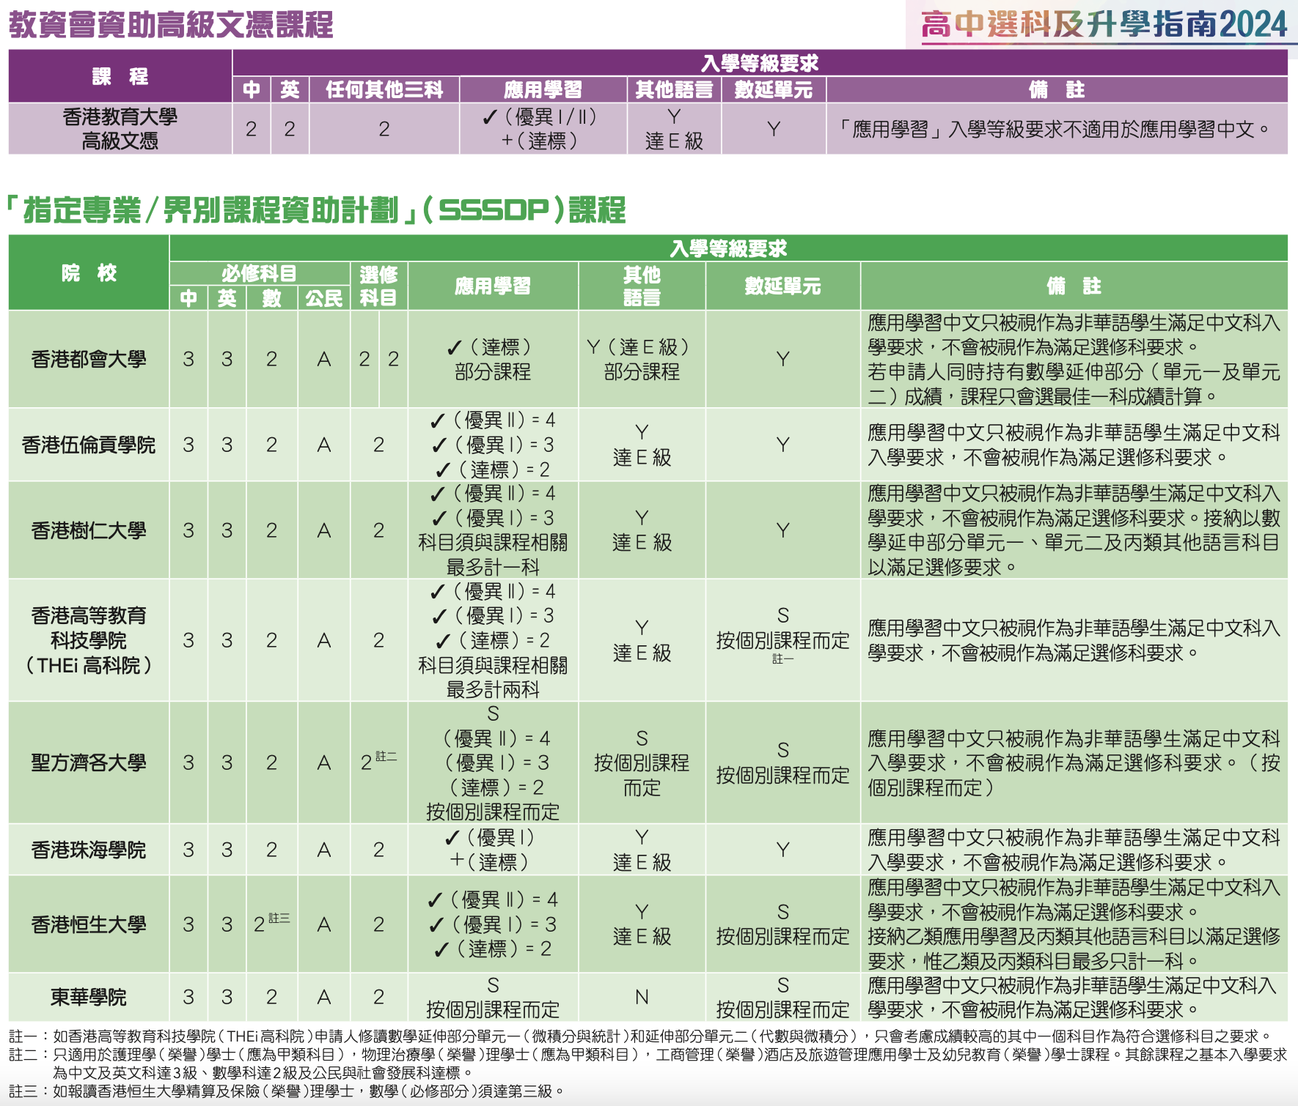
自資學士課程&教資會資助高級文憑課程

Slide 11
SSSDP課程

Slide 12
選科考慮因素
性格
興趣
能力
理想志願
各大專院校課程收生要求

Slide 13
講座內容
中三升學途徑
入讀一般要求
各大院校
院校常見學院
理/醫學院
文學院
商學院
工程學院
常見迷思
熱門專業

Slide 14
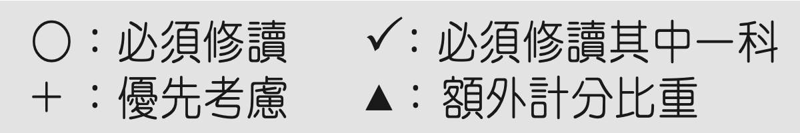
理學院
 | 數延 | 生物 | 化學 | 物理 | ICT
港大 | ▲ | ✓▲ | ✓▲ | ✓▲
港大 (教育&理學) | ▲ | ✓▲ | ✓▲ | ✓▲
中大 | ✓▲ | ✓▲ | ✓▲ | ✓▲ | ▲
中大 (教育&數學) | ○▲ |  |  | ▲
科大 | ✓▲ | ✓▲ | ✓▲ | ✓▲
理大 (生物&化學) |  | + | + | +
理大 (食物科技) |  | + | +
城大 (化學) |  | ✓ | ✓▲ | ✓ | ✓
城大 (電腦科學) | ✓ | ✓ | ✓ | ✓ | ✓
城大 (計算數學) | ✓▲ | ✓▲ | ✓▲ | ✓▲ | ✓
城大 (生物科學) | ✓▲ | ✓▲ | ✓▲ | ✓▲ | ✓▲
浸大 | + | + | + | + | +
教大 (科學教育) |  | ✓ | ✓ | ✓
教大 (小數教育) | ○▲ |  |  | ▲

Slide 15
醫學院及 相關專業 (1)
 | 生物 | 化學 | 物理
港大 (內外全科醫學士) | ✓ | ✓
港大 (牙醫) | ✓▲ | ✓▲
港大 (中醫) | ✓ | ✓ | ✓
港大 (藥劑學) |  | ✓
港大 (生物醫學) | ✓ | ✓
港大 (護理學)
中大 (內外全科醫學士) | ✓+ | ✓+
中大 (中醫) | + | + | +
中大 (藥劑學) |  | +
中大 (護理學) | +▲ | +▲ | +▲
中大 (生物醫學) | ✓▲ | ✓▲

Slide 16
醫學院及 相關專業 (2)
 | 數延 | 生物 | 化學 | 物理 | ICT
理大 (視光學) | + | + | + | +
理大 (醫療化驗科學) | + | + | +
理大 (放射學) |  | + | + | + | +
理大 (職業治療學) |  | + |  | +
理大 (物理治療學) |  | + |  | +
理大 (護理學) |  | +
理大 (精神健康護理學) |  | +
浸大 (中醫學) |  | ▲ | ○▲
浸大 (中醫及生物醫學) |  | ✓▲ | ✓▲
城大 (獸醫學) |  | ○ | ○

Slide 17
醫學院及 相關專業 (3)
 | 生物 | 化學 | 物理
明愛 (護理學) | +
明愛 (物理治療學) | + |  | +
都大 (護理學普通科) | ▲ | ▲ | ▲
都大 (護理學精神科) | ▲ | ▲ | ▲
都大 (物理治療學) | + |  | +
都大 (醫療化驗科學) | + | +
東華 (醫療化驗科學) |  | +
東華 (放射治療學) | ✓ | ✓ | ✓+
東華 (職業治療學) | +
東華 (物理治療學) | + |  | +

Slide 18
商學院
 | 數延 | 生物 | 化學 | 物理 | 其他
港大BSc (計量金融) | ○
港大BSc (精算學) | ○
港大BSc (營銷分析及科技) | + | ✓ | ✓ | ✓ | ✓ (經企資)
港大BBA (商業分析) | + | ✓ | ✓ | ✓ | ✓ (ICT)
中大 (金融科技學) | +▲ | +▲ | +▲ | +▲ | +▲ (經企資)
中大 (風險管理科學) | ○▲
科大BBA (金融學) | ▲ |  | ▲ | ▲ | ▲ (經濟)

Slide 19
商學院
！！！重要事項！！！
其他大多數工商管理課程：沒有指定選修科目！
E.g. 城大BBA, 理大BBA
極度注重英文及數學(必修部分)的成績
E.g. 港大BBA
→ 英文至少Lv4
→ 1.5 x 英文 + 1.5 x 數學
E.g. 科大BBA
→ 英文至少Lv4
→ 2 x 英文 + 2 x 數學
E.g. 理大BBA (會計與金融)
→ 10 x 英文 + 10 x 數學, 其他 x 5-7

Slide 20
工程學院 (1)
 | 數延 | 生物 | 化學 | 物理 | ICT
港大 (工學) | + | ✓ | ✓ | ✓
港大 (工程科學) | + | ✓ | ✓ | ✓
港大 (生物醫學工程) | + | ✓ | ✓ | ✓
港大 (數據科學及工程) | ○
中大 (電子工程學) | ✓▲ | ✓ | ✓ | ✓▲ | ✓
中大 (機械與自動化工程) | ✓▲ | ✓▲ | ✓▲ | ✓▲ | ✓▲
中大 (計算機科學與工程) | ✓+▲ | ✓+▲ | ✓+▲ | ✓+▲ | ✓+▲
科大 (工學) | ▲ | ✓▲ | ✓▲ | ✓▲ | ✓
科大 (延伸主修人工智能) | ▲ | ✓▲ | ✓▲ | ✓▲ | ✓
科大 (科技及管理學雙修) | ✓▲ | ✓▲ | ✓▲ | ✓▲ | ✓

Slide 21
工程學院 (2)
 | 數延 | 生物 | 化學 | 物理 | ICT
理大 (電機工程) | + | + | + | + | +
理大 (航空工程) | + |  | + | + | +
理大 (土木工程) | + | + | + | +
理大 (機械工程/產品分析) | + | + | + | + | +
理大 (電子計算及人工智能) | + | + | + | + | +
城大 (建築學及木土工程) | ▲ |  |  | ✓▲
城大 (電機工程學系) | ✓▲ | ✓▲ | ✓▲ | ✓▲ | ✓▲
城大 (機械工程學系) | ✓▲ |  | ✓▲ | ✓▲
城大 (生物醫學工程) | ▲ | ✓▲ | ✓▲ | ✓▲
教大 (人工智能與教育科技) | ✓+▲ | ✓+▲ | ✓+▲ | ✓+▲ | ✓+▲

Slide 22
文學院
沒有指定選修科目要求🤩🤩
對中 / 英文要求較高
相關科目分數有加成 / 有優先考慮
例子1： 中大文學士(中文研究)及教育學士(中文教育) 中文達 4 級
例子2： 嶺大歷史(榮譽)文學士 計最佳 5 科 ; 中文 x 1.5 ; 英文 x 1.5 ; 中史&歷史 x 1.5

Slide 23

新的大時代來臨，你準備好未？

Slide 24
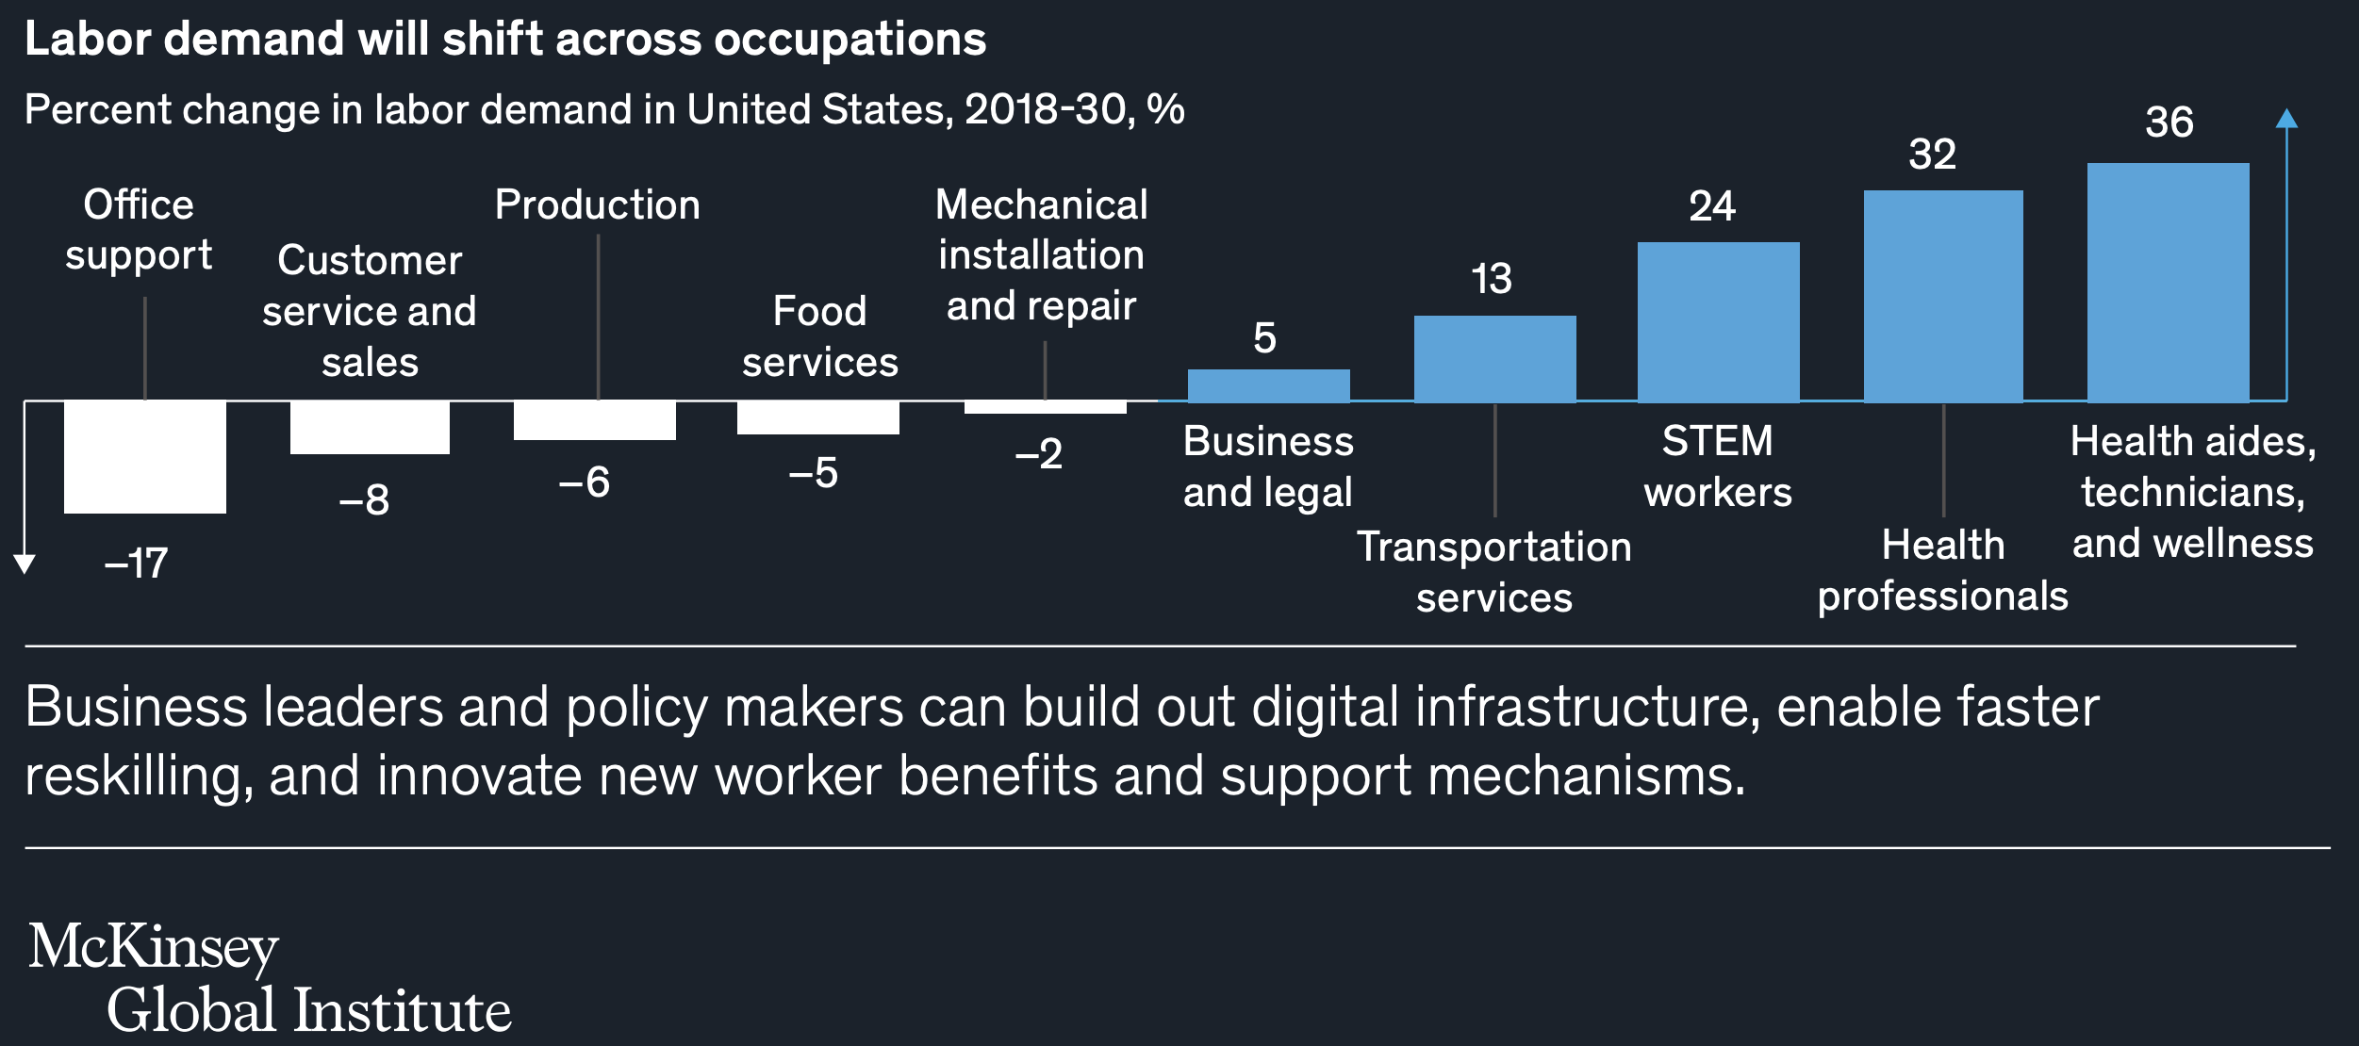
未來職業大趨勢

Slide 25
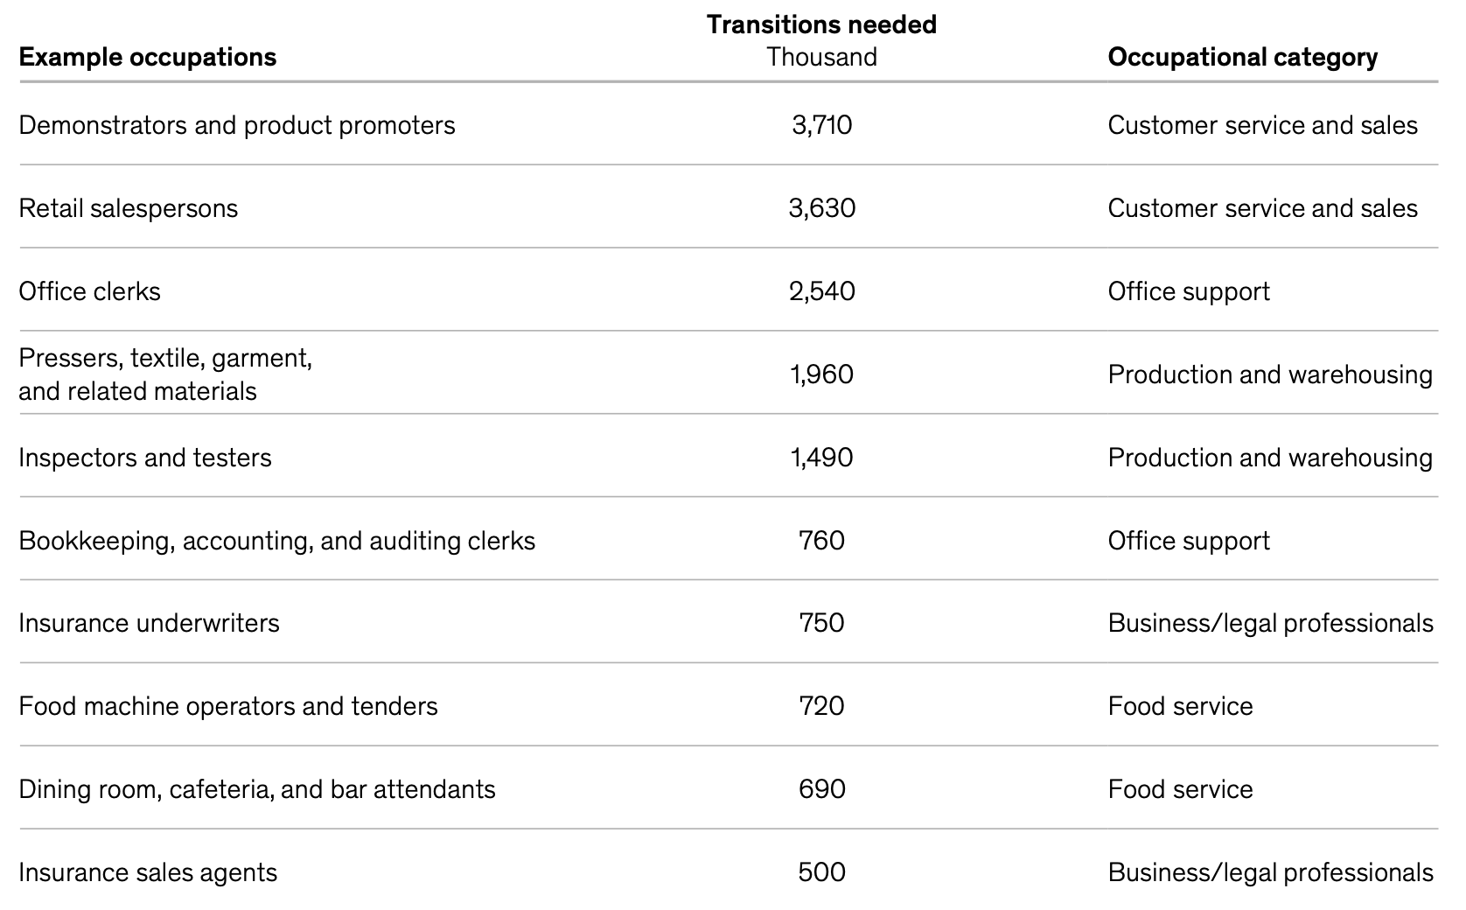
現時及未來需要轉工的職業
Sales
文員
會計師
審計員
書記
保險經紀
食物機械操作員
餐廳服務員

Slide 26
講座內容
中三升學途徑
入讀一般要求
各大院校
院校常見學院
理/醫學院
文學院
商學院
工程學院
常見迷思
熱門專業

Slide 27
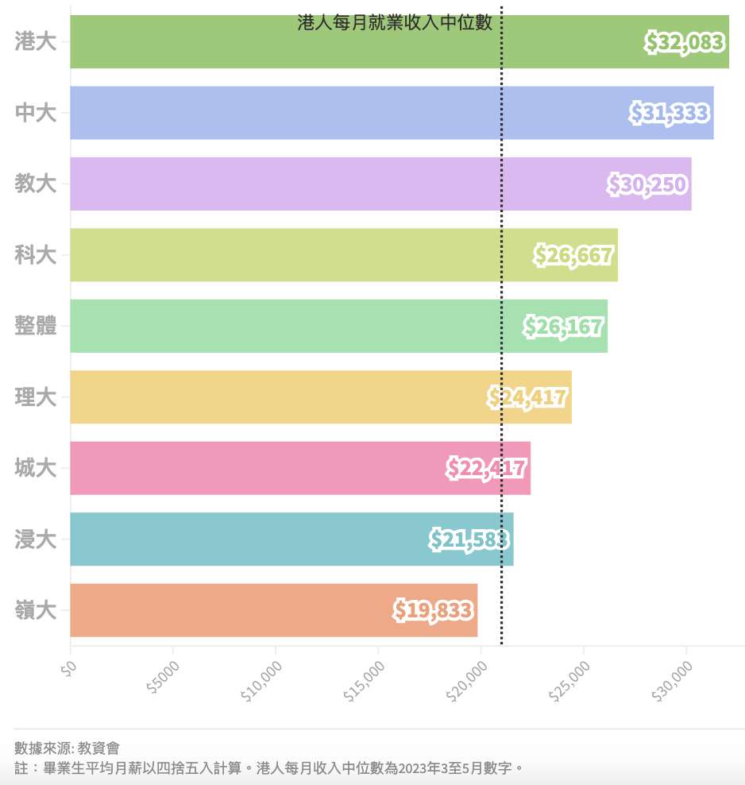

迷思1：三大畢業=高薪厚職？
 | 生物 | 化學 | 物理
明愛 (護理學) | +
明愛 (物理治療學) | + |  | +
都大 (護理學普通科) | ▲ | ▲ | ▲
都大 (護理學精神科) | ▲ | ▲ | ▲
都大 (物理治療學) | + |  | +
都大 (醫療化驗科學) | + | +
東華 (醫療化驗科學) |  | +
東華 (放射治療學) | ✓ | ✓ | ✓+
東華 (職業治療學) | +
東華 (物理治療學) | + |  | +
$33,000 起跳

Slide 28
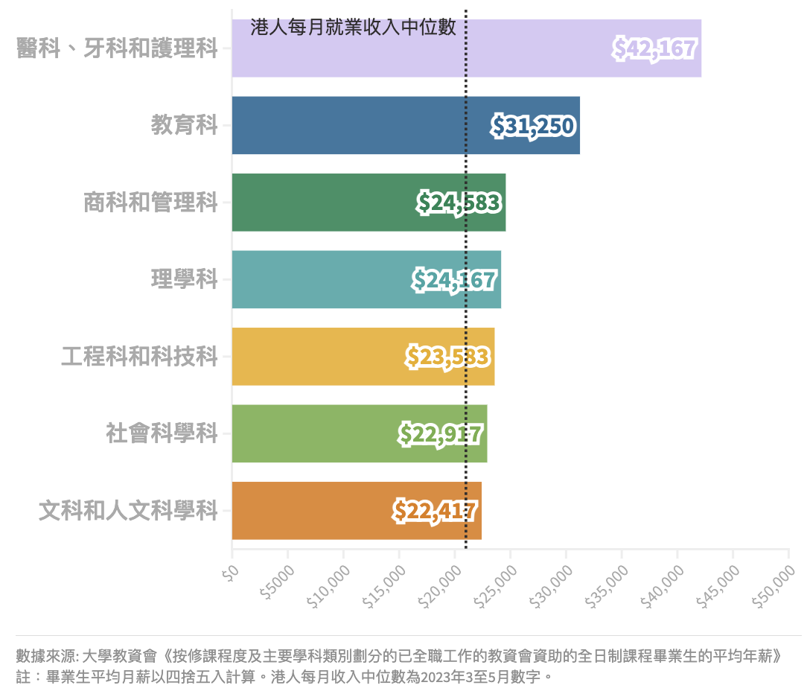
迷思2：醫生護士前途最好？
行行出狀元！

Slide 29
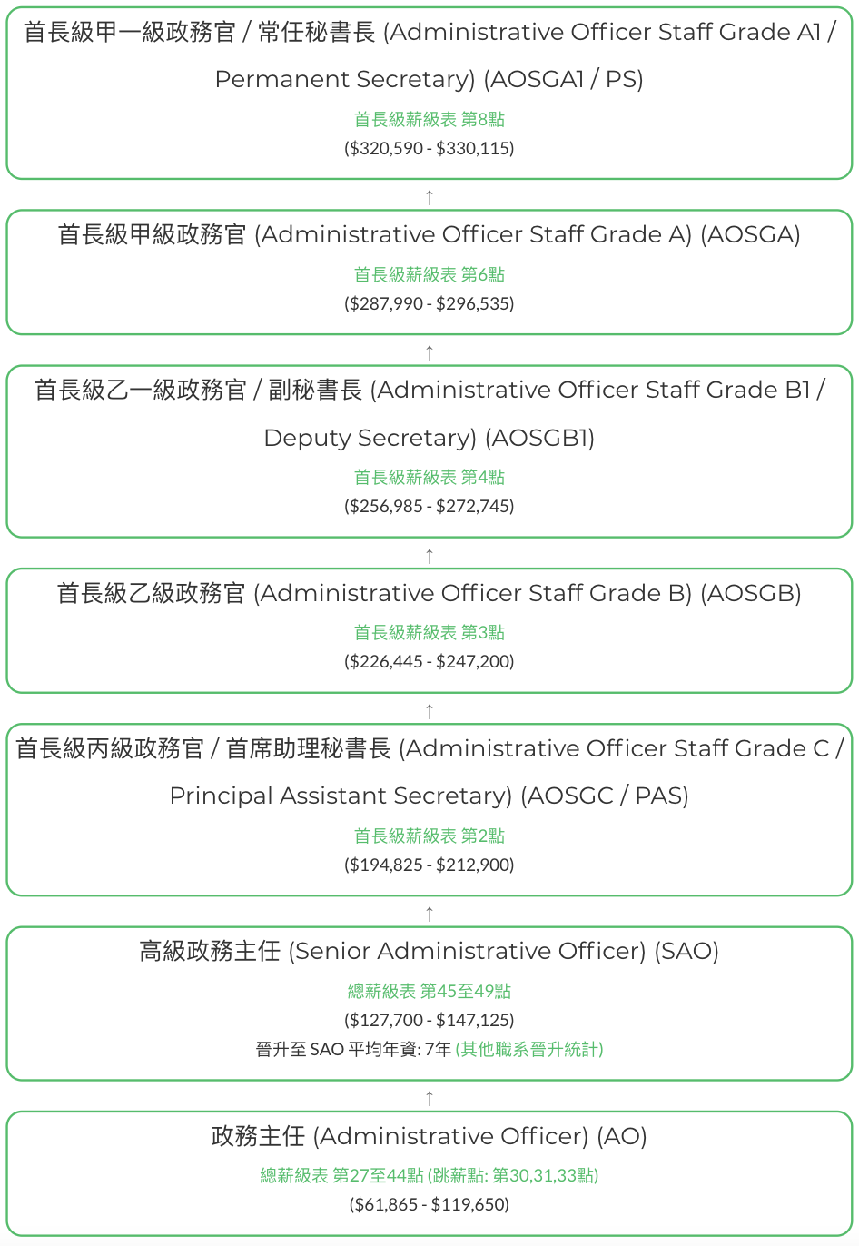
迷思2：醫生護士前途最好？
政務主任
（AO）
相關課程
無特定範疇

Slide 30
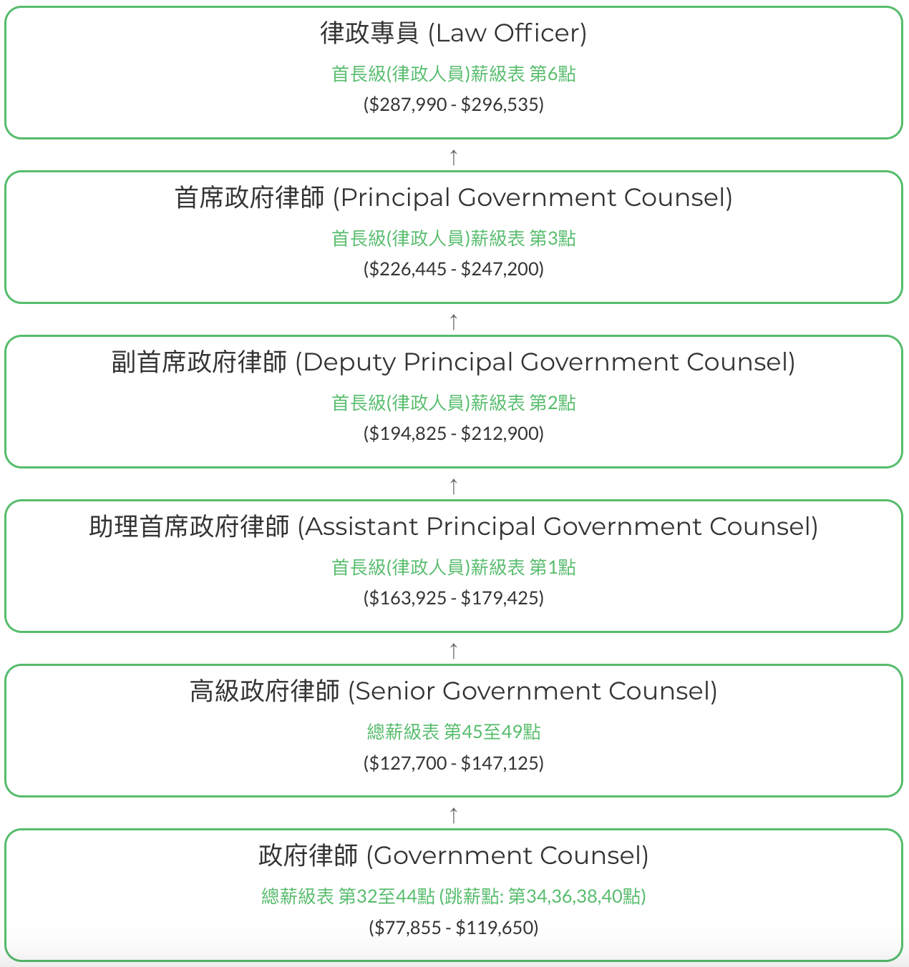
迷思2：醫生護士前途最好？
相關課程
港大法律
城大法律
中大法律
政府律師

Slide 31
迷思3：讀理科 (生物、化學、物理) 比較著數？
讀理科的同學，將來可以選擇各種學院？
讀文科的同學，將來不可以選擇理學院及醫學相關專業？
文學院相關科目分數有加成 / 有優先考慮
例子1： 中大文學士(中文研究)及教育學士(中文教育) 中文達 4 級
例子2： 嶺大歷史(榮譽)文學士 計最佳 5 科 ; 中文 x 1.5 ; 英文 x 1.5 ; 中史&歷史 x 1.5

Slide 32

迷思4：我對好多科都好有興趣， 但大學似乎只可以揀其中一科讀？
大學課程多元
例子 → 科大：科技及管理學雙學位課程
→理大：生物科技及化學科技(榮譽)理學士組合課程
大學課程彈性大 → 有主修(major)，副修(minor)
主修：大學主要課程，亦是自己最感興趣
副修：其他有興趣課程
例子 → 主修：工商管理 (會計) + 副修：生物

Slide 33
講座內容
中三升學途徑
入讀一般要求
各大院校
院校常見學院
理/醫學院
文學院
商學院
工程學院
常見迷思
熱門專業

Slide 34
熱門科目:護理學
註冊護士起薪點：
普通科：$36,570
精神科：$38,715
 | 計分方法 | 學額 | 2022年平均收生成績 | 面試
港大 | 最佳5科 + 0.5 x 第6最佳科目 5→5.5 ; 5* → 7 ; 5** → 8.5 | 210 | 28 | 選擇性
中大 | 4C + 2X 5→5.5 ; 5* → 7 ; 5** → 8.5 | 217 | 29 | 選擇性
理大 | 4C + 2X 5→5.5 ; 5* → 7 ; 5** → 8.5 加權: 中英數生物 x 10 ; 其他 x 7 | 193+70 | 261.0 / 256.7 | 無
都大 | 4C + 1X 生物、化學、物理、健社 x 1.2 | 385+125 | 19 / 17 | 選擇性
明愛 (聖方濟各大學) | 4C + 1X 優先考慮: 生物 | 520 | 16.1 | 選擇性
M2可納入計算！

Slide 35
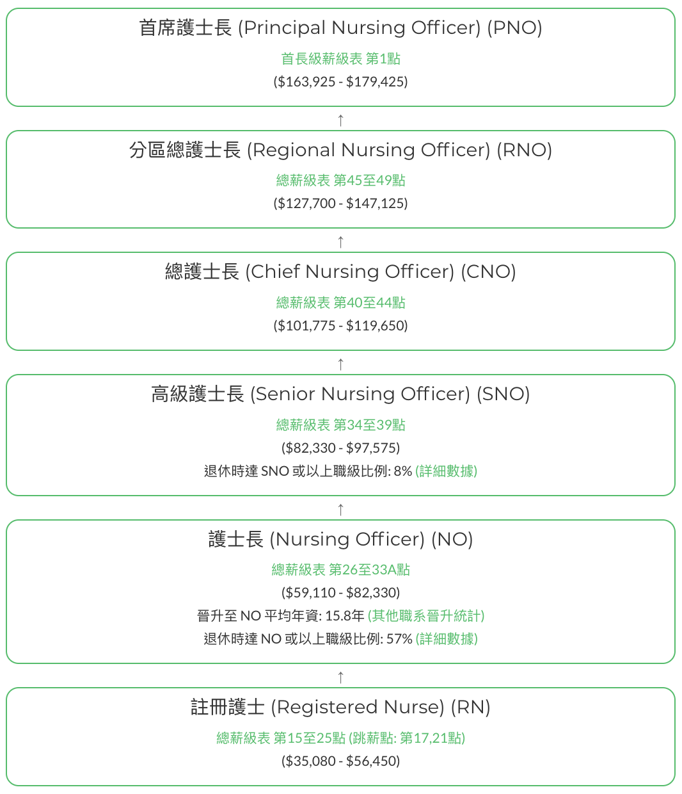
護士 晉升階梯

Slide 36
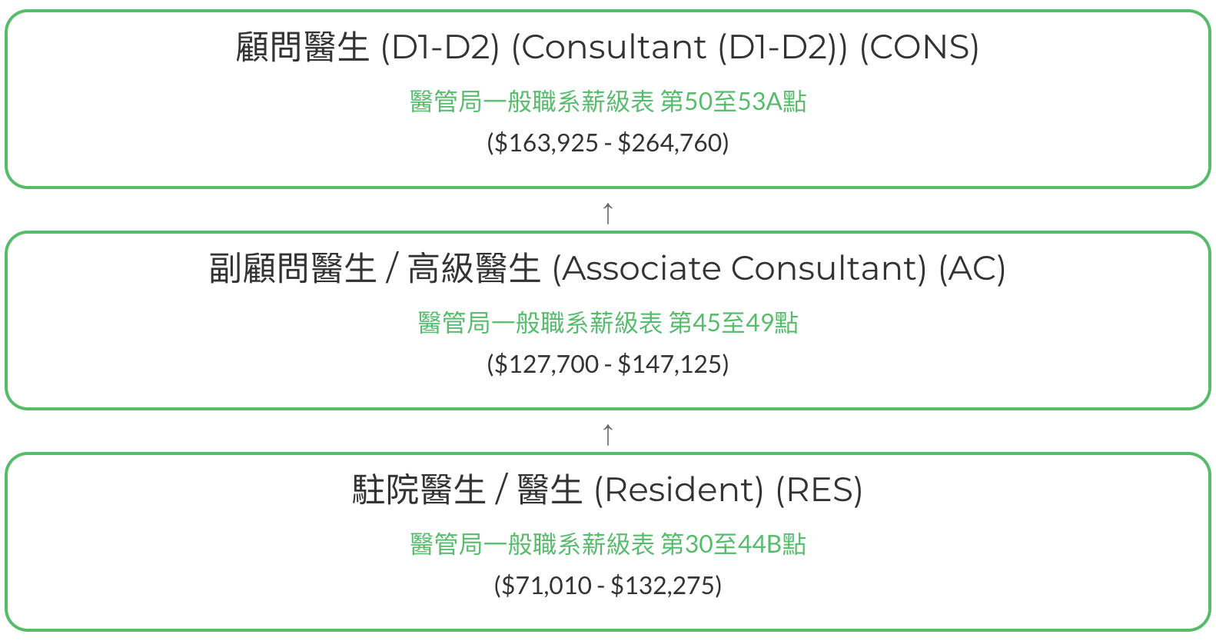
其他熱門專業 醫生 晉升階梯

Slide 37
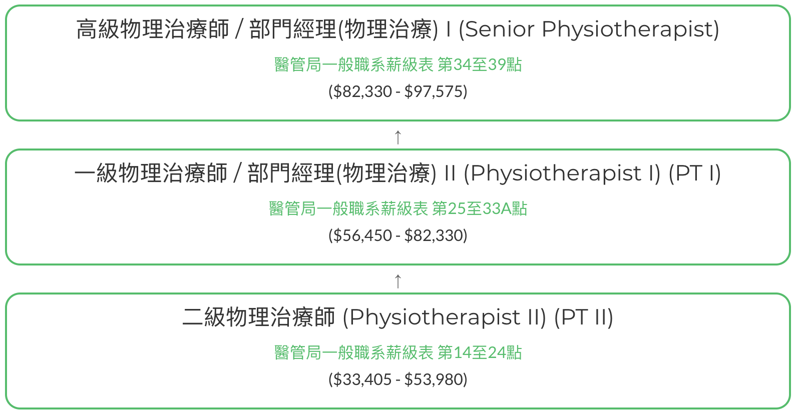
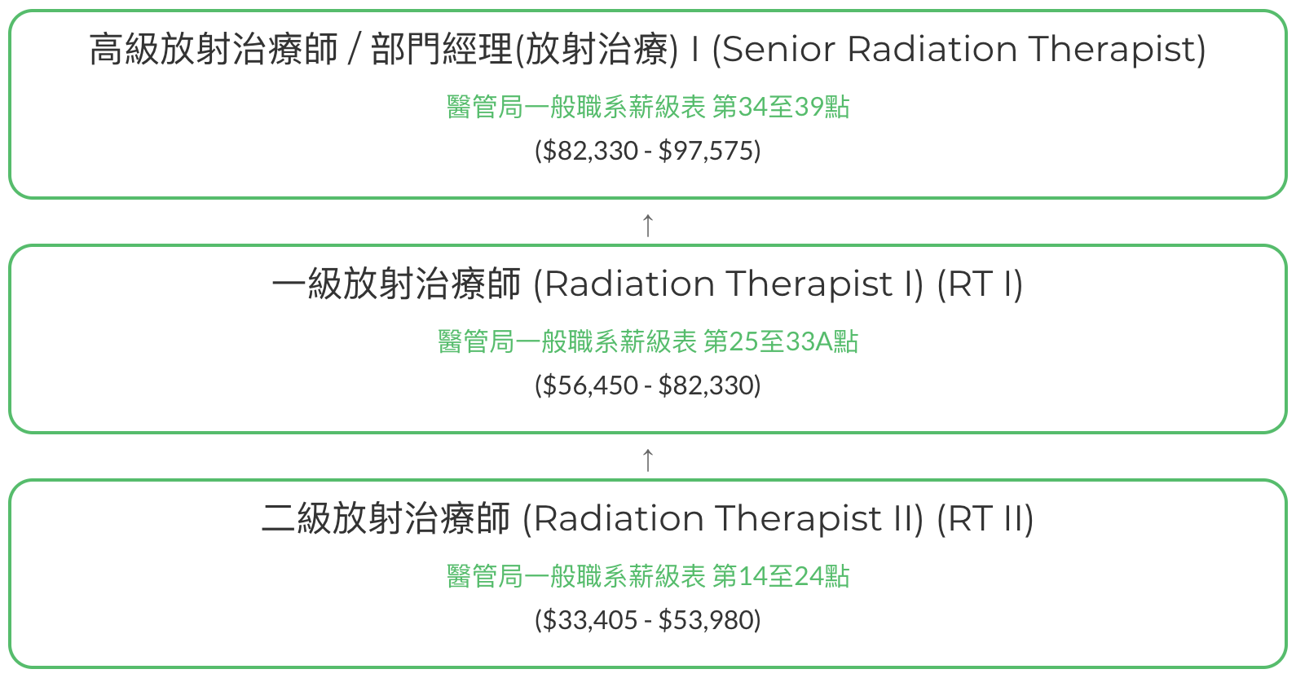
其他熱門專業 物理治療& 放射治療 晉升階梯

Slide 38
總結
每所大學的學系繁多，未能一一提及
大部分文、商、社會科學、法律學院，以及未有提及的學系：
沒有指定選修科目要求
理學院、工程學院、護理學院：
視乎不同大學與學科，要求各有不同
大多數要求至少修讀一科理科，並有分數加成
如想修讀應用學習課程 (APL)：
應及早留意心儀的大學課程有否計入APL分數

Slide 39
總結
選擇心儀學科有分數加成的選修科目
重點投資加權科目
中文、英文？
一定不能低於level 3 !!!
越高越好，很多熱門學系均有加成 / 更高要求 (例如英文level 4)
Final reminder：
達到最低入學要求 並不保證 申請人能入讀個別大學
升學資訊非常多，請緊記…
緊貼升學組最新資訊！！

Slide 41

2025-2026年度 中三選科講座2 – 大學要求
Mr. Sze

Slide 42
中三之後，有何出路？

Slide 43
中三之後，有何出路？

Slide 44
香港主要大學列表

Slide 45
教資會資助學士學位課程

Slide 46
自資學士課程&教資會資助高級文憑課程

Slide 47
SSSDP課程

Slide 48
選科考慮因素
性格
興趣
能力
理想志願
各大專院校課程收生要求

Slide 49
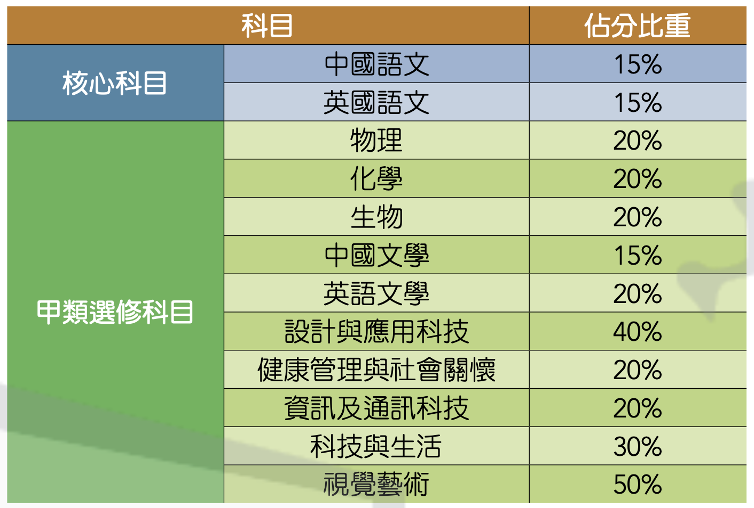
校本評核科目及佔分比重

Slide 50


教學語言
部分選修科會有中文班和英文班
用英文學會有優勢/加分？？？？
務必選擇自己擅長的語言學習，切勿人云亦云
最快審核方法：借高中書 + past paper（中文版及英文版）閱讀

Slide 51

選科策略：知己
1. 性格與興趣
個人性格與興趣雖未完全定型，但應有個大概， 例如好動還是好靜、細心還是大意、 外向還是內向等。
同學可利用
- 網上選科性向測試工具，評估自己的性格特質及興趣，
- 參考建議科目和課程，揀選出合心意的科目
但要緊記這些性向測試的結果只是參考，切勿將結果視為判 斷自己興趣與性格的唯一因素。

Slide 52

選科策略：知己
2. 能力與潛能
能力是選科的一個重要考慮， 同學應在「量力而為」與「挑戰自我」之間取得平衡， 給予自己合理的期望，恰當地發揮個人才能。
同學可根據過往讀書的經驗， 分析哪些科目較易掌握，溫習效率較高，可以優先考慮。
較難駕馭的科目，如果只因學習不得其法， 而非能力不足(如邏輯推理)，亦大可嘗試修讀，給予自己機會。

Slide 53

選科策略：知己
3. 理想與志願
選科時如能結合自小或剛剛定立的志願，自然會倍加努力， 提升興趣之餘，亦能激發 潛能。

Slide 54

選科策略：知彼
1. 家人師友的意見
考慮家人、老師、及師兄師姐的意見，最後根據自己的志趣和環境，作出選擇。

Slide 55

選科策略：知彼
2. 大專課程收生要求
不足三年之後，同學就要盤算選擇報讀哪些大專課程， 如果到時才發現以下情況便後悔莫及
心儀課程因選修科目不足夠而不合資格，
或因未修讀指定科目而未能報讀，
同學現在應一併考慮大專課程入學要求。

Slide 56

選科策略：知彼
3. 就業機會
世事常變，行業發展亦不例外，
今天紅得發紫的行業，難料數年後會否因經濟環境轉變而式微。
同學仍可預早了解不同行業的入職要求、途徑、晉升階梯及待遇，當可作更好的事業規劃，免走冤枉路。
面對高中選科，同學宜以長遠規劃的角度作考慮，為升讀大學，投身社會，以至發展事業為最終目標。
只要有足夠的準備及計劃，同學仍可因應任何因素的改 變而修訂計劃，自可立於不敗之地。

Slide 57
未來職業大趨勢

Slide 58
現時及未來需要轉工的職業
Sales
文員
會計師
審計員
書記
保險經紀
食物機械操作員
餐廳服務員

